Slide 1
PST & Plan de transformation Séminaire du 13 octobre 2022
Notes:
(Attention titre en GRAS et sous-titre normal – Toujours utiliser la police ARIAL) – Ecrire le texte en Majuscule

Slide 2
SOMMAIRE :
1. Introduction
2. PST & Ambitions de l’Administration
3. Evolution du PST
Notes:
Toujours utiliser la police ARIAL

Slide 3
1. Introduction
C’est quoi le PST ?
Le PST (Programme Stratégique Transversal), c’est UN ENSEMBLE DE PROJETS classés par Objectifs stratégiques et opérationnels émanant du Projet de Ville.
Le PST de la Ville de Charleroi compte aujourd’hui 275 PROJETS (après modifications de mi-mandature).
Ces projets visent tant la SATISFACTION DES CITOYENS que la SATISFACTION DES AGENTS DE L’ADMINISTRATION.
Notes:
Template classique avec du contenu texte (utilisez la police ARIAL) – Titre en MAJ

Slide 4
1. Introduction
Pourquoi parler du PST dans le Plan de Transformation ?
Parce que le PST est un ENSEMBLE DE PROJETS réalisés par l’Administration
Parce que le PST – comme son nom l’indique – est TRANSVERSAL, donc touche tous les services de l’Administration
Parce que les PROJETS DU PST s’inscrivent dans les AMBITIONS DE L’ADMINISTRATION
Notes:
Template classique avec du contenu texte (utilisez la police ARIAL) – Titre en MAJ

Slide 5
1. Introduction
Pourquoi parler du PST dans le Plan de Transformation ?
Parce que le PST apporte une vision d’ORGANISATION APPRENANTE
Parce que le PST est basé sur un modèle participatif où L’INTELLIGENCE COLLECTIVE est prédominante
Parce que les projets du PST sont réalisés PAR LES AGENTS de l’Administration
Notes:
Template classique avec du contenu texte (utilisez la police ARIAL) – Titre en MAJ

Slide 6
2. PST et Ambitions de l’Administration
Devenir une référence du secteur public local
Satisfaction des citoyens
Modernisation des outils de travail
Actualisation des compétences
Développement durable
Bien-être des agents
Rappel des ambitions:
Notes:
Template classique avec du contenu texte (utilisez la police ARIAL) – Titre en MAJ

Slide 7
2. PST et Ambitions de l’Administration
Satisfaction du citoyen -> Citoyens (tous)
Bien-être des agents
Modernisation de l’outil
Amélioration des compétences Agents
Développement durable
Notes:
Template classique avec du contenu texte (utilisez la police ARIAL) – Titre en MAJ

Slide 8
1. SATISFACTION DES CITOYENS | 1.1. Améliorer le service au citoyen/Mieux accompagner le citoyen 1.2. Améliorer le cadre de vie des citoyens 1.3. Mieux informer / communiquer avec le citoyen 1.4. Favoriser les perspectives de tout ce qui touche à l’accomplissement du citoyen 1.5. Favoriser l’intégration de tous les citoyens
2. BIEN-ETRE DES AGENTS | 2.1. Apprécier le climat de travail 2.2. Permettre une bonne conciliation vie privée /vie professionnelle 2.3. Accompagner professionnellement les agents 2.4. Renforcer la culture d’entreprise
3. MODERNISATION DES OUTILS DE TRAVAIL | 3.1. Acquérir des outils de travail de qualité, adaptés et évolutifs 3.2. Améliorer et moderniser les outils de travail 3.3. Moderniser les outils informatiques et numériques 3.4. Rénover les bâtiments communaux
4. AMELIORATION DES COMPETENCES | 4.1. Disposer des compétences utiles 4.2. Améliorer les connaissances individuelles 4.3. Développer des compétences transversales 4.4. Gagner en autonomie / en responsabilité
5. DEVELOPPEMENT DURABLE | 5.1. Optimaliser la gestion énergétique 5.2. Favoriser la mobilité « durable » 5.3. Consommer responsable 5.4. Induire une attitude éco-responsable
Notes:
Template classique avec du contenu texte (utilisez la police ARIAL) – Titre en MAJ

Slide 9
2. PST et Ambitions de l’Administration
1.5. Favoriser l'intégration de tous les citoyens
A50 – Soutenir la personne en situation de handicap
1.5.1. Innover dans les projets et les démarches inclusives
1. SATISFACTION DU CITOYEN
Notes:
Template classique avec du contenu texte (utilisez la police ARIAL) – Titre en MAJ

Slide 10
2. PST et Ambitions de l’Administration
2.1. Apprécier le climat de travail
A141 – Améliorer l’accueil des nouveaux agents recrutés
2.1.2.
Favoriser l’accueil des nouveaux collaborateurs et leur accompagnement
2. BIEN-ETRE DES AGENTS
Notes:
Template classique avec du contenu texte (utilisez la police ARIAL) – Titre en MAJ

Slide 11
2. PST et Ambitions de l’Administration
3.3. Moderniser les outils informatiques et numériques
A166 – Projet informatique structurant: Doter la GRH d’un outil informatique adapté
3.3.3. Accompagner les démarches de transformation des méthodes de travail au travers d’outils informatiques
3. MODERNISATION DES OUTILS DE TRAVAIL
Notes:
Template classique avec du contenu texte (utilisez la police ARIAL) – Titre en MAJ

Slide 12
2. PST et Ambitions de l’Administration
4.2. Améliorer les connaissances individuelles
A177 – Remettre à niveau et former les agents pour augmenter la qualité des prestations
4.2.1. Actualiser le savoir métier (expertise)
4. AMELIORATION DES COMPETENCES
Notes:
Template classique avec du contenu texte (utilisez la police ARIAL) – Titre en MAJ

Slide 13
2. PST et Ambitions de l’Administration
5.3. Consommer responsable
A128 – Réduire la quantité de déchets dans les bâtiments communaux
5.3.2. Optimaliser la gestion des déchets
5. DEVELOPPEMENT DURABLE
Notes:
Template classique avec du contenu texte (utilisez la police ARIAL) – Titre en MAJ

Slide 14
3. Evolution du PST
Le PST, dans sa globalité, a progressé de 56% sur les 3 premières années de la mandature
97 % des actions du PST ont été entamées au cours de ces 3 années.
Notes:
Template classique avec du contenu texte (utilisez la police ARIAL) – Titre en MAJ

Slide 15
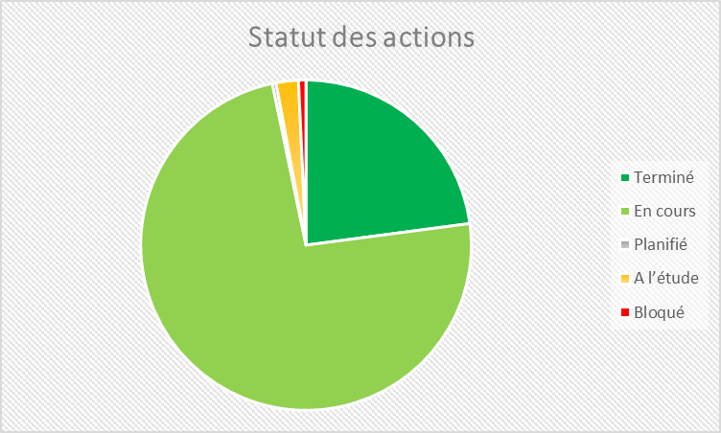
3. Evolution du PST
Progression par statut des actions
Statut des actions | Nombre d'actions | Pourcentage
Terminé | 63 | 23 %
En cours | 203 | 74 %
Planifié | 1 | 0,3 %
A l’étude | 6 | 2 %
Bloqué | 2 | 0,7 %
Total | 275 | 100%
Notes:
Template classique avec du contenu texte (utilisez la police ARIAL) – Titre en MAJ

Slide 16
MERCI !

